Slide 1



Peer session HeGeBe
Traitement avec prescription de diacétylmorphine : quel avenir ?
Vendredi 28 avril 2017
La prescription d’héroïne aux frontières de la liberté thérapeutique et du droit à l’accès aux soins
Quelques réflexions du groupe d’expert du Groupe Pompidou au sujet des conditions-cadres des traitements agonistes opioïdes
Olivier.Simon@chuv.ch -Section d’addictologie, Département de psychiatrie , Lausanne

Slide 2
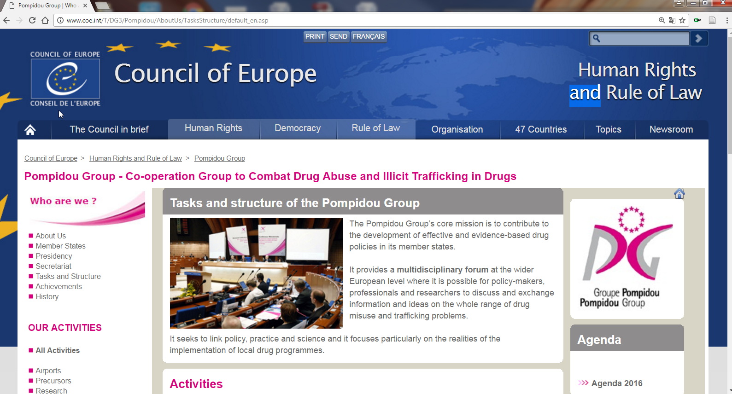

Slide 3
Plan de la présentation
Origine du projet tdoleg
Rappel historique
Principes directeurs /recommandations clés
Et la diacetylmorphine?
Quelques réflexions préliminaires pour notre contexte nationale et en particuliers HeGeBe

Slide 4
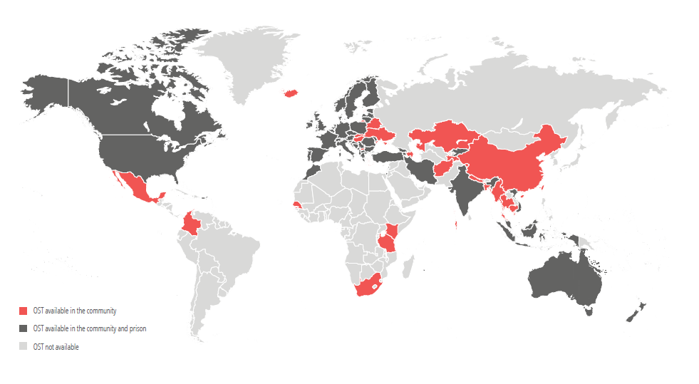
Disponibilité des TAO dans la communauté vs en milieu de détention
Rapport HRA, 2016; reproduit avec autorisation

Slide 5
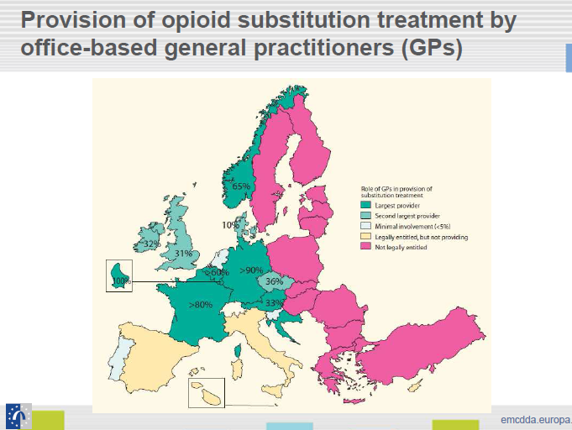

Slide 6
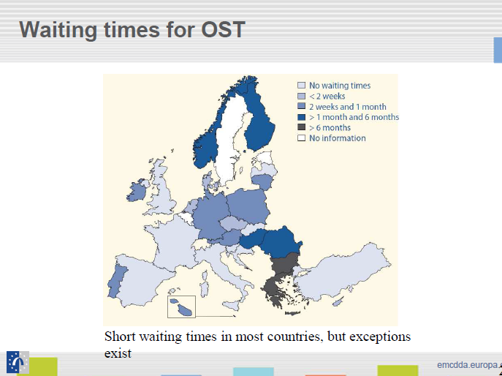

Slide 7
Obstacles à l’accès aux opioïdes
Connaissances
Conditions économiques
Attitudes sociétales
Législation/politique

Slide 8
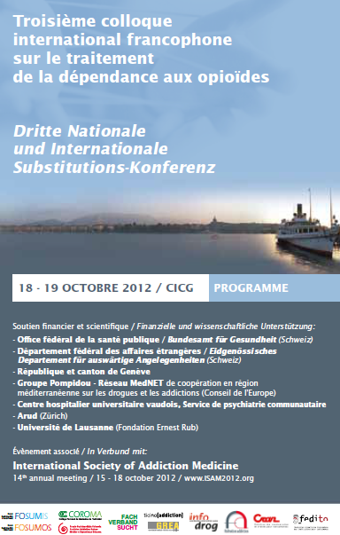
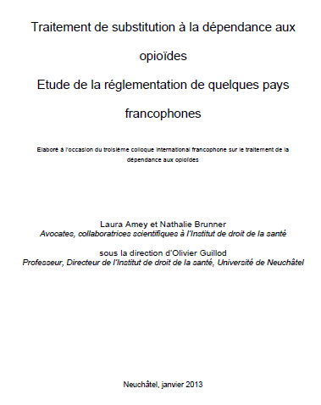
Origine du projet

Slide 9
Structure du « rapport Guillod » | Principaux éléments comparés
II.A Droit d’accès aux soins | Art12 PIDESC + obs 14 / buts sociaux versus droit individuel
II.B Droit à l’autodétermination | Limite: Oviedo Art.4 (normes et obligations pro) si restriction, base légale
III.A Articulation des lois | Lois de santé publique (produits thérapeutiques, structures de soins) versus législations stups
III.B Autorisation étatique | Principe, limite temporelle, limite du N de patients
III.C Médicaments concernés | Dans la plupart des pays restrictions à 1 ou 2 médications
III.D Conditions patients | Absence de règles (BE, TU) vs minimum (FR) vs détaillée (CH, CA: échec ttt ant. âge, contrat thér. etc…)
III.E Conditions professionnels | Médecins et institutions habilités Elaboration d’un plan thérapeutique Formation initiale/formation continue Equipements (coffres forts, etc.)
III.F Exigences liées au traitement lui-même | Modalités (contrôle visuel, take home-vacances-événements divers, galénique) Contrôles d’urine
III.G Fin de traitement | Motifs interruption ttt Annonce de l’interruption
III.H Contrôle étatique | Contrôle individuel des ttt par autorités sanitaires Mécanismes de quasi-contraintes
III.I Protection données | Entorses evtl. au secret médical – pb des autorisations individualisées

Slide 10
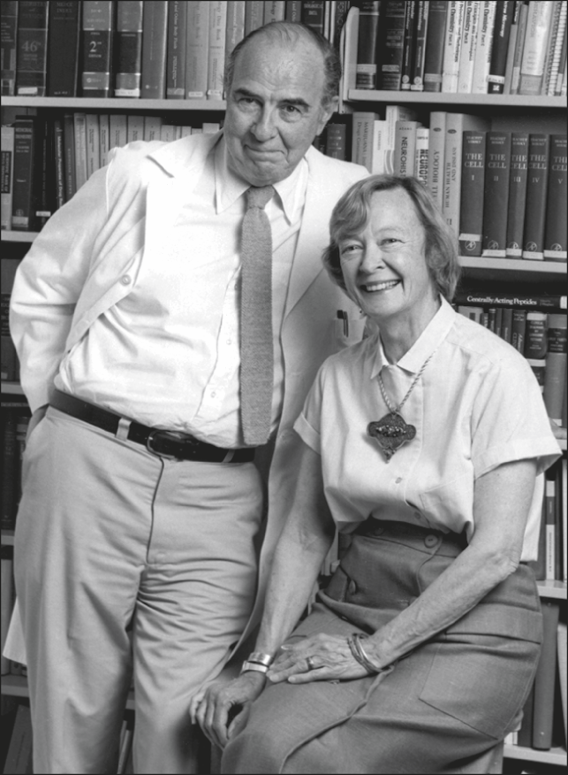
Vincent Dole,
Marie Nyswander,
Années 60
Concept de « maintenance »
Théorie métabolique du
syndrome de dépendance
Aux opioïdes

Slide 11
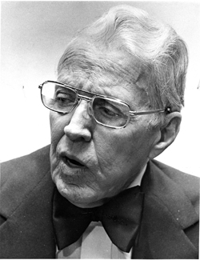
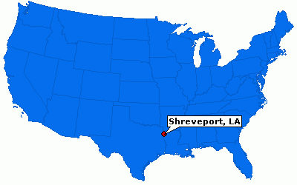
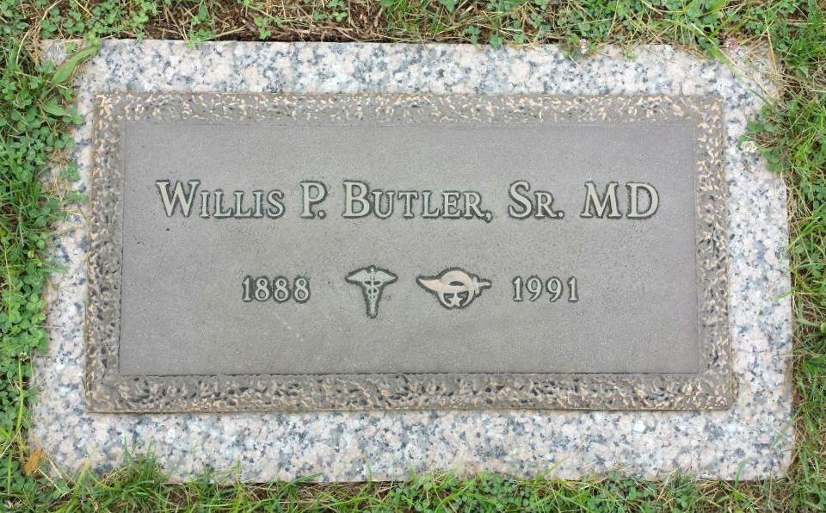
Clinique spécialisée
de prescription de morphine
1919-1925

Slide 12
Vincent Dole,
Marie Nyswander,
Années 60
Concept de « maintenance »
Théorie métabolique du
syndrome de dépendance
Aux opioïdes

Slide 13
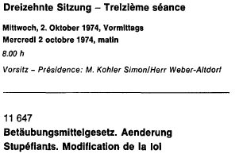
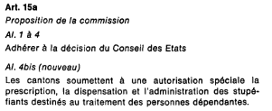
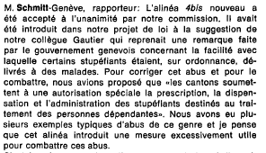

Slide 14
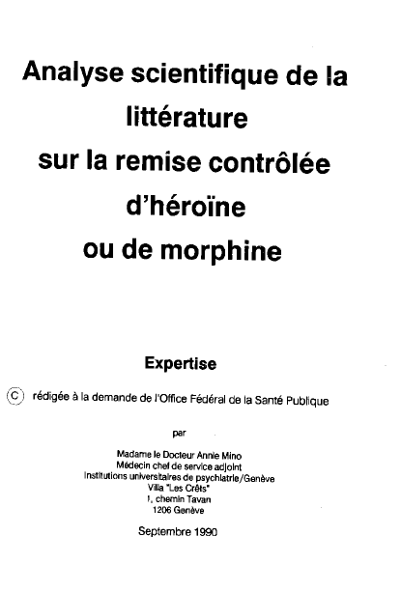
Années 80: développement du concept de réduction des risques et intégration de la prescription d’opioïde à long terme comme « remise contrôlée »
Intronisation du concept de
« substitution » (on remplace une « drogue illégale » par une « drogue légale »)

Slide 15
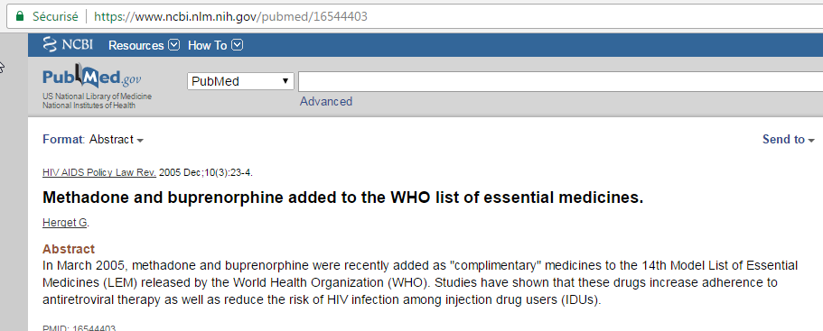

Slide 16
Deux paradigmes quasi-antagoniques
Produit de « substitution » (« RDR ») | versus « médicament » (« Traitement »)
Pas d’obligation de l’Etat – décision purement politique. La remise peut être stoppé sur des critères « à bien plaire » La mise à disposition des « produits » correspond à une autorisation de quelque chose de prohibée Le but est populationnel Médecin et pharmacien sont dans un rôle secondaire « ad hoc », la « remise contrôlée » relève potentiellement tout autant d’autres professionnels. L’innovation clinique n’est pas nécessairement bienvenue Instance de supervision ad hoc créées spécialement pour l’occasion, qui fixe arbitrairement les conditions | Obligation positive de l’Etat au titre du droit constitutionnel . Traitement ne peut être interrompu pour des motifs non clinique. La non possibilité de prescription de ce médicament correspond à une restriction du principe de liberté thérapeutique Le but est clinique (centrée sur la personne) Médecin et pharmacien sont dans leur rôle ordinaire. IIs peuvent être secondés par d’autres professionnels. L’innovation clinique et la recherche vont de soi, de même que la pharmacovigilance Instance de supervision=swissmedic + instances professionnelles médicales, qui fixent les conditions selon la science et l’ art

Slide 17
Expert group provided by the Member State
Health professionals (physicians, pharmacists), legal experts, health administration.
Countries represented: Algeria, Belgium, France, Greece, Lebanon, Lithuania, Morocco, Portugal, Slovenia, Switzerland, Tunisia and Turkey.
Representatives of the EMCDDA and WHO.
Scientific committee: additional expertise from Canada, Israel, Italy, the Netherlands, Poland, Spain and the United Kingdom.

Slide 18
Agenda
2014
Delphi to explore similarities and differences between pre-existing recommendations
(3 rounds)
2015
Delphi to test the degree of consensus on some forty proposals
(3 rounds)
2016
Draft guiding principles
Scientific commitee
Public consultation
2017
Final report

Slide 19
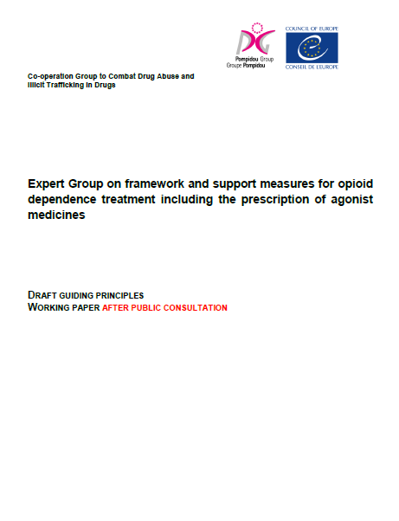
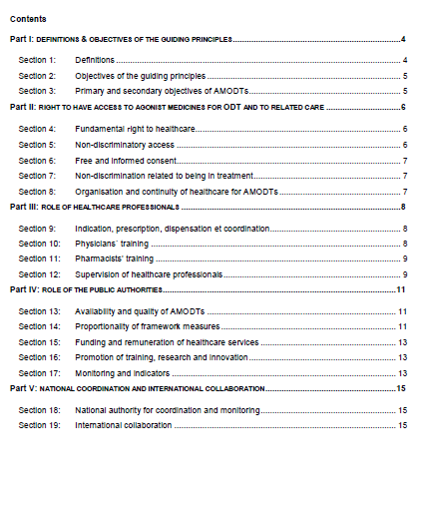

Slide 20
Parties | Sections | Messages principaux
I-Définitions & objectifs | 1-Définitions 2-Objectifs des principes 3-Objectifs des MAO/TAO | Objectifs primaires des MAOs centrés sur la personne et la santé publique est l’objectif secondaire Initialement mesure de réduction des risques dans le cadre de traitement dits « de substitution », MAOs aujourd’hui reconnus scientifiquement comme élément essentiel du traitement de la dépendance aux opioïdes
II-Droit aux MAO et soins liés | 4-Droit fondamental aux soins 5-Accès non discriminatoire 6-Consentement libre éclairé 7-Non discrimination du simple fait d’être au bénéfice de MAO 8-Continuité des soins | Respect du principe de non discrimination de jure, et de facto justifiant un monitoring et des mesures ad hoc Respect du principe d’équivalence des soins Droit à l’accès au traitement des personnes mineures civilement Si impasse soignant-soigné (ex: dépôt de plainte envers un patient), pas d’interruption des MAO mais transfert vers un autre lieu de soin Pas de délai une fois posée l’indication
III-Rôle des professionnels | 9-Indication-prescription-dispensation-coordination 10-Formation médecins 11-Formation pharmaciens 12-Supervision | Compétence attendue de tout médecin et de tout pharmacien au terme de la formation de base, droit de prescription accordé à tout médecin Sanctions administratives uniquement en cas de risque avéré pour la santé publique Sanctions pénales/civiles uniquement en cas de préjudice effectif pour la santé publique ou la santé individuelle
IV-Rôle des autorités | 13-disponibilité-qualité MAOs 14-Proportionnalité du cadre 15-Financement et rémunération 16-Formation et recherche 17-Monitoring et indicateurs | Homologation et pharmacovigilance par agence du médicament; RCP/IP comme information de base selon normes applicables à tout médicament Abandon des régimes d’autorisation préalable au profit de régime déclaratif limités à la prévention des doubles prescription/ monitoring Mécanismes spécifiques pour lever les barrières financières aux soins Incitatifs garantissant un N de professionnels formés appropriés Protection des données personnelles
V-Coordination nationale et internationale | 18-Instance nationale consultative 19-collaboration internationale | Structure liant monitoring, terrain, autorités, et garantissant que « normalisation » ne rime pas avec « exclusion de facto » Standardisation , rapports publics Financement de guidelines internationaux plutôt que nationaux

Slide 21
Quatre recommandations essentielles
1-Révision du wording – suppression en particulier du terme substitution au profit de MAO/TAO
2-Suppression des régimes d’autorisation – cas échéant régime déclaratif
3-Levée des barrières financières – mécanisme spécifique si nécessaire
4-Instance nationale consultative – quitte à s’appuyer sur une instance préexistente

Slide 22
Et l’héroïne « médicale » par voie IV?
Demande explicite de certaines administrations nationales de l’intégrer au projet TDOLEG comme un MAO parmi d’autres
En théorie, les aspects sécuritaires peuvent être réglés par l’agence du médicament via des conditions d’infrastructure: pas besoin en soit de régime spécifique si la diacetylmorphine est au bénéfice d’une AMM

Slide 23
Recommandation 1: wording
Trois niveaux:
  Textes de la loi et de l’ordonnance: compliqués à modifier, par définition
  Textes administratifs: remplacer les termes « basé sur la substitution », et « stupéfiant », et ne pas prévoir d’onglet séparé pour la DAM
  Textes professionnels et scientifiques: modifications plus accessibles; possibilité en particulier de s’appuyer sur les services spécialisés et les organisations professionnelles et interprofessionnelles. Campagne vient d’être lancée.

Slide 24
Recommandation 2:
Suppression du régime d’autorisation
Le plus délicat car nécessite une révision en profondeur de la Lstup
Peut toutefois être préparé par un travail stratégique qui consiste à donner au système d’autorisation une tournure « déclarative de fait », en renforçant progressivement le rôle de Swissmedic (update IP, pharmacoV., etc.)
Passe bien évidemment par un important travail préalable auprès des cantons, afin que le rationnel soit bien intégré (possibilité de s’appuyer sur NaSuKo)

Slide 25
Recommandation 3:
Maintenir l’absence de barrières financières
Semble un problème relativement secondaire en Suisse, mais, cas résiduels de certains patients et de médicaments associés (benzos)
Ne pas oublier les attaques régulières des assureurs et/ou de certains politiciens sur la prise en charge des problèmes de santé lié aux substances (Cf Bortoluzzi): necessité d’information continue des professionnels et du grand public

Slide 26
Recommandation 4: instance nationale consultative
Constat d’absence dans l’agenda de la CFLD (devenu CFLA) depuis la fin des années 90
La DAM bénéficie d’une vision centralisée par l’OFSP, mais la vision de la DAM de manière intégrée, au sein de l’ensemble de l’offre TAO rencontre les mêmes difficultés que la méthadone, du au fédéralisme
Lacunes manifestes en matière de recherche clinique et de monitoring, qu’une instance d’expertise nationale permettrait d’orienter

Slide 27


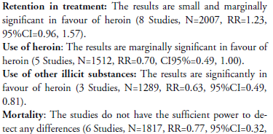

Seuls les outcomes de RDR ont été (partiellement) documentés.
Pas l’effet sur le craving, ni l’effet sur la qualité de vie !

Slide 28
Application d’un cadre théorique pour le monitoring tenant compte de l’intégration de la DAM au sein de l’offre TAO en Suisse
Notes:
Objectif final / Impact attendu
Mette en œuvre des moyens pour atteindre des effets qui vont contribuer à l’atteinte de l’objectif

Slide 29
En résumé
Compte tenu des connaissances et des possibilités de placer la DAM au bénéfice d’une AMM, la prescription d’héroïne en TAO ne devrait plus faire l’objet d’un régime d’autorisation spécial.
Pour préparer un tel changement à long terme, une priorité serait de mettre sur pied une instance consultative nationale secondée d’un mandat assurant le lien avec les cantons, et s’appuyant sur le prochain NaSuKo

Slide 30
Discussion - questions

